Slide 1


BÀI 5
ÔN TẬP VÀ KỂ CHUYỆN

Slide 2
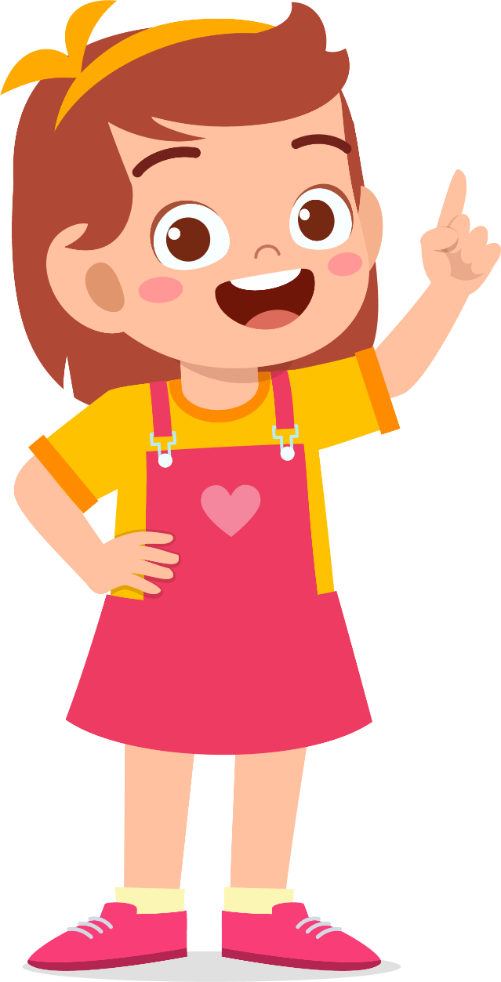
KHỞI ĐỘNG

Slide 3



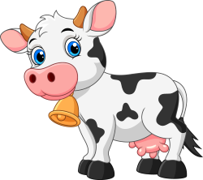
Tìm chữ ứng với hình.
bê
bà
cá

Slide 4
ÔN ĐỌC LẠI CÁC ÂM, TIẾNG, TỪ, CÂU

Slide 5
ĐỌC

Slide 6
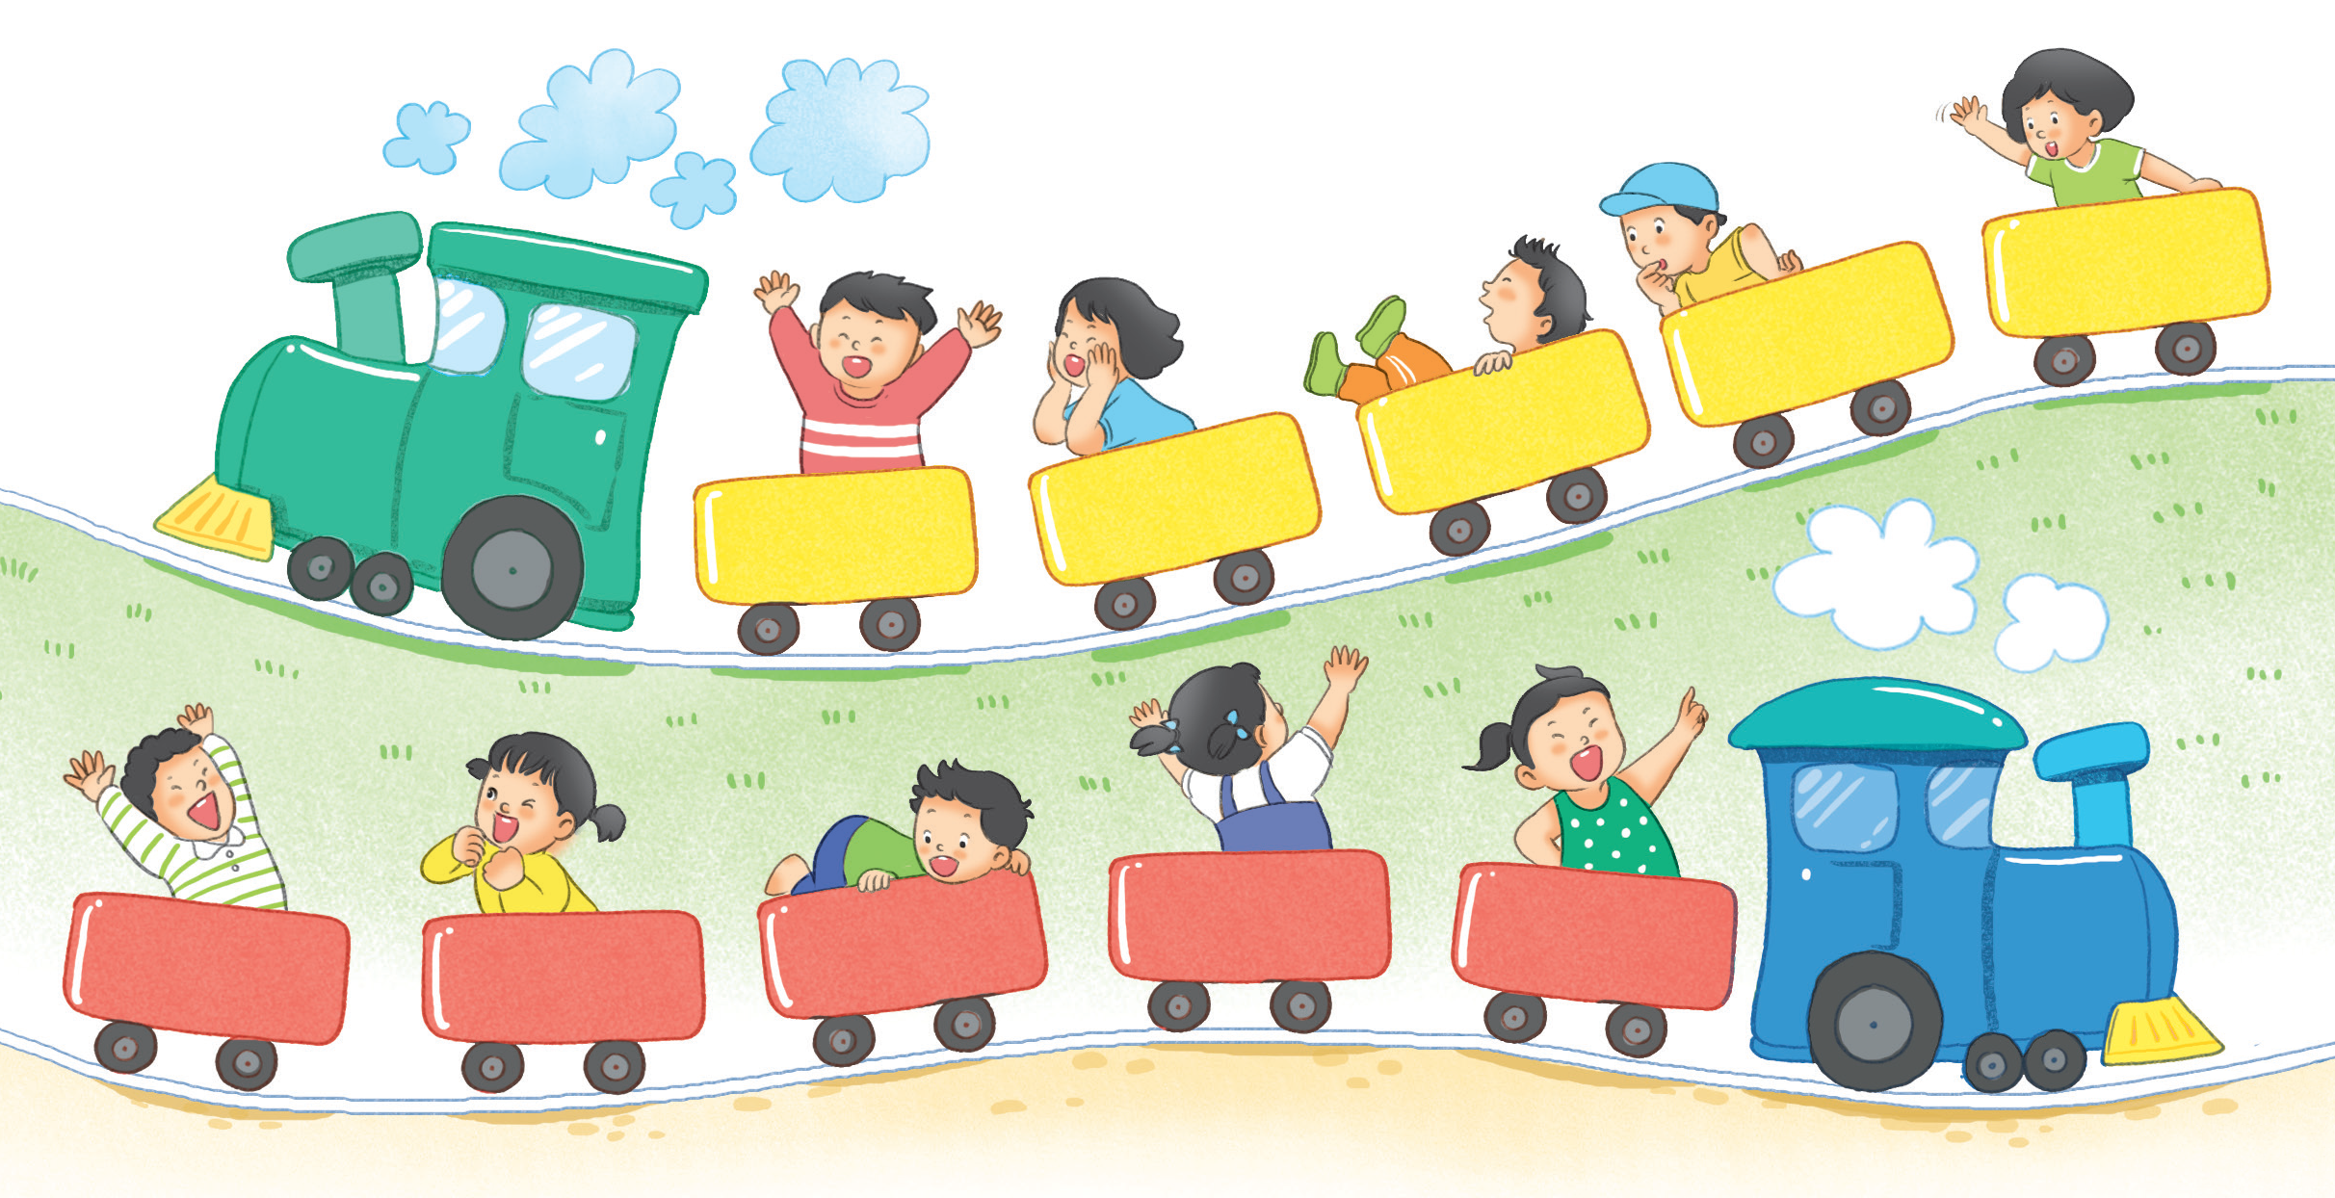
ê
e
c
b
a
Ê
Ê
C
B
C
A
B
A
E
E

Slide 7

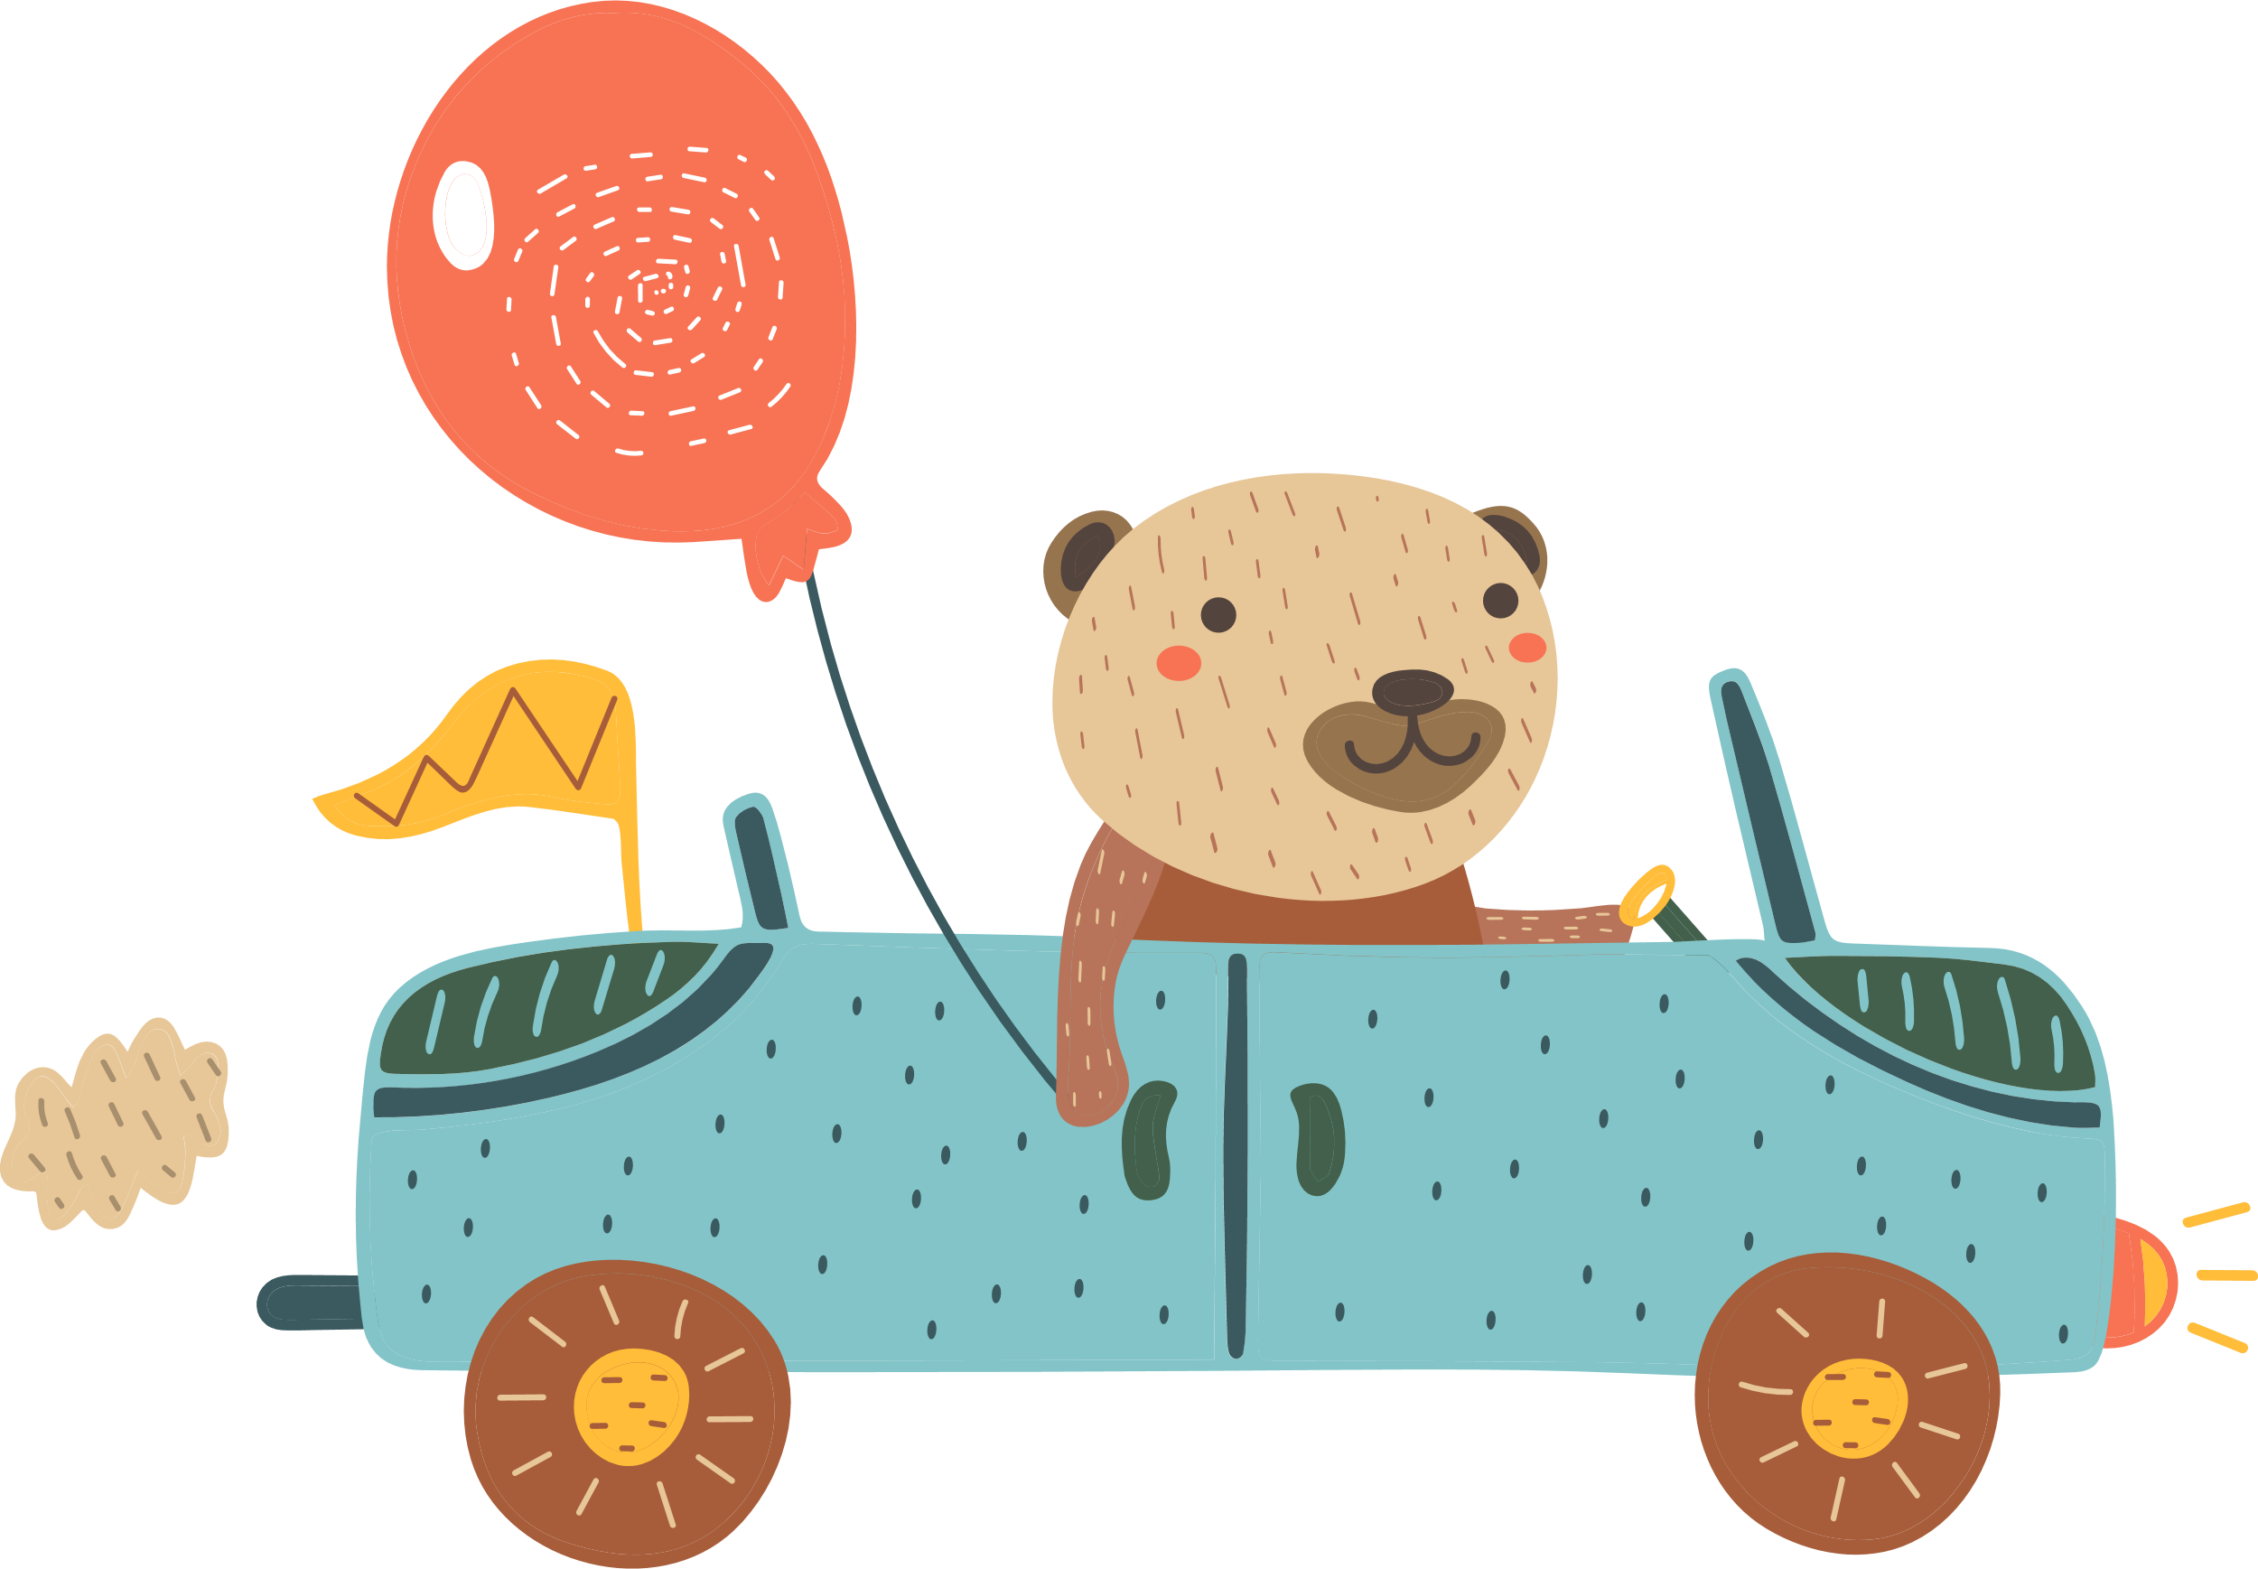
ba bà
ba bà
cá bé
be bé
cá bé
be bé
bè cá
bè cá
bế bé
bế bé

Slide 8

B
e
Bà bế bé.
a
b
ê
b

Slide 9
TÔ VÀ VIẾT

Slide 10



6
7
8
9
0
bế bé

Slide 11

6
6
6
6
6
6
6
.
.
.
.
.
.
6
7
7
7
7
7
7
7
7
.
.
.
.
.
.
8
8
8
8
8
8
8
8
.
.
.
.
.
.
9
9
9
9
9
9
9
9
.
.
.
.
.
.

Slide 12
0
0
0
0
0
0
0
.
.
.
.
.
.
0
χɄ χȾ
.
.
.
.
.

Slide 13
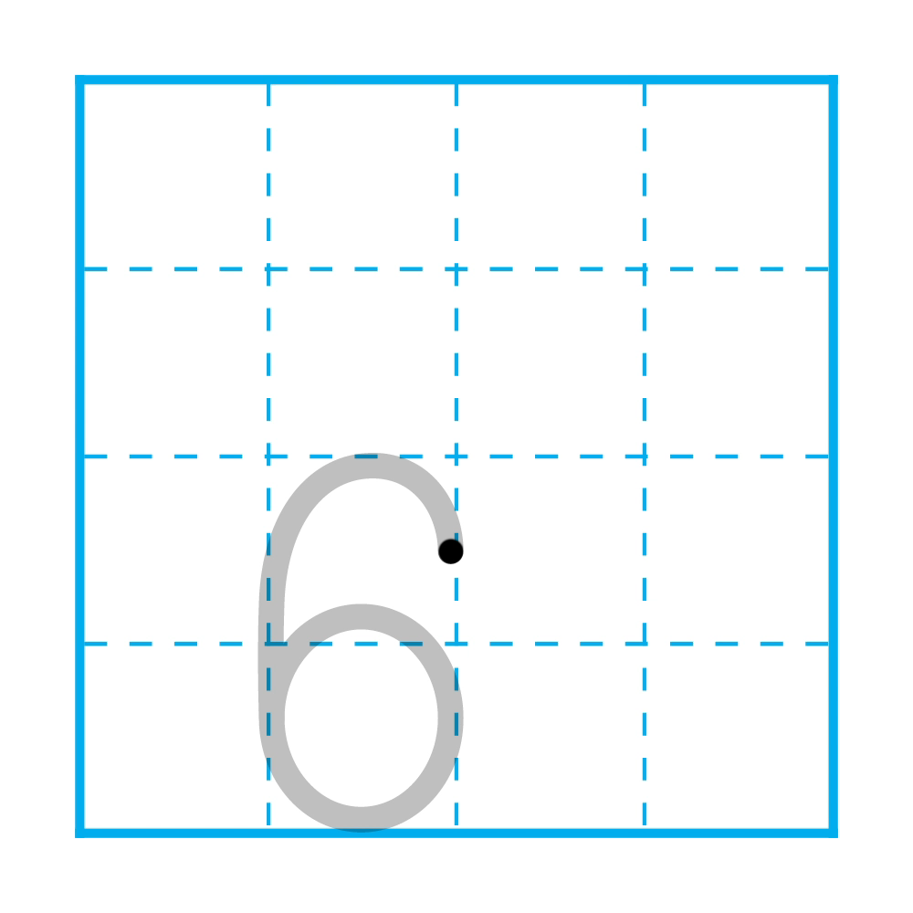

Slide 14
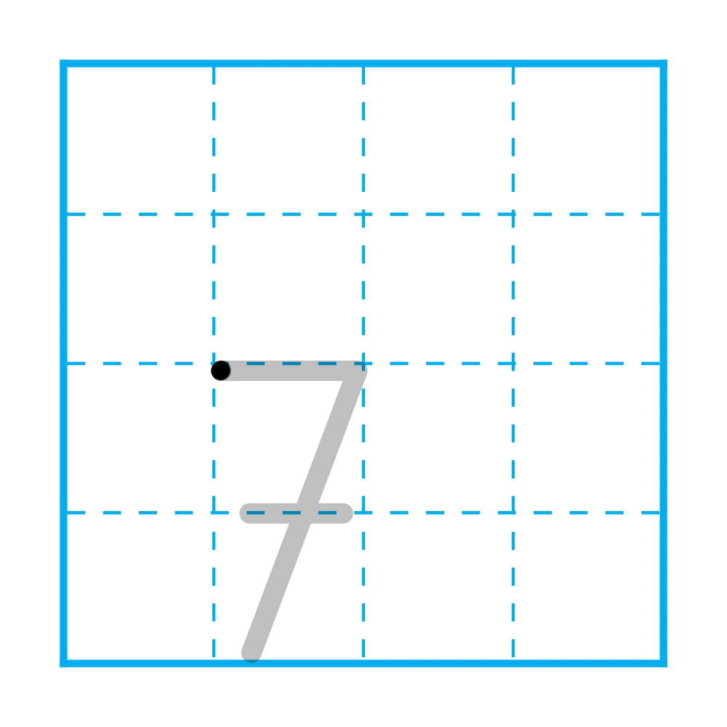

Slide 15
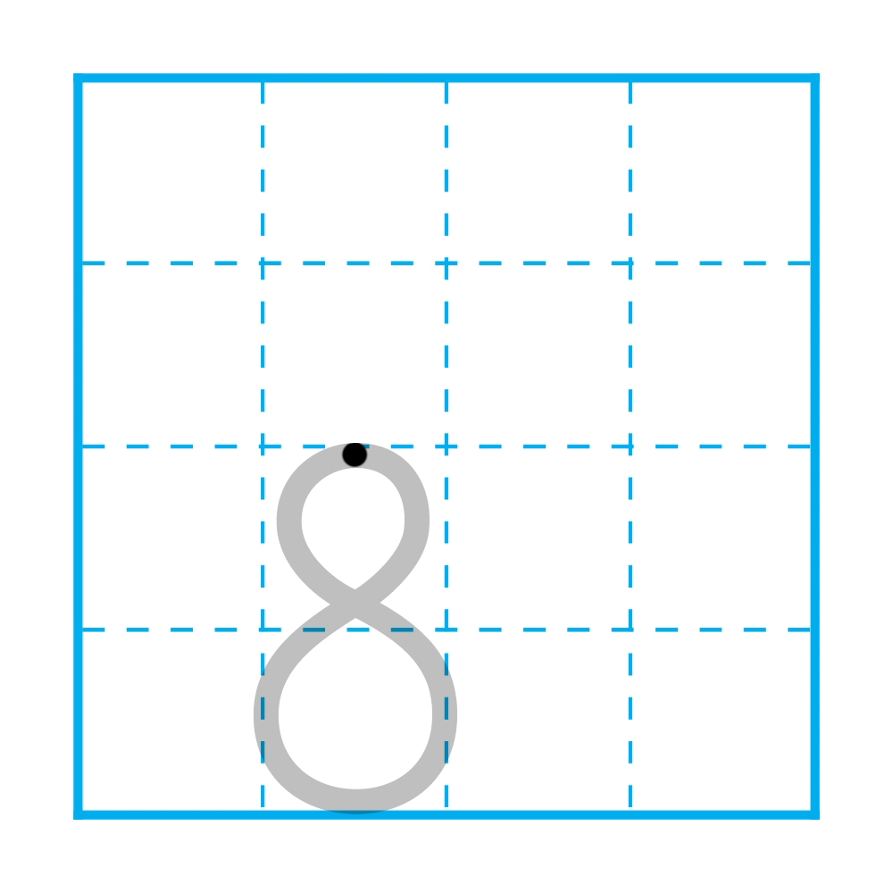

Slide 16


Slide 17
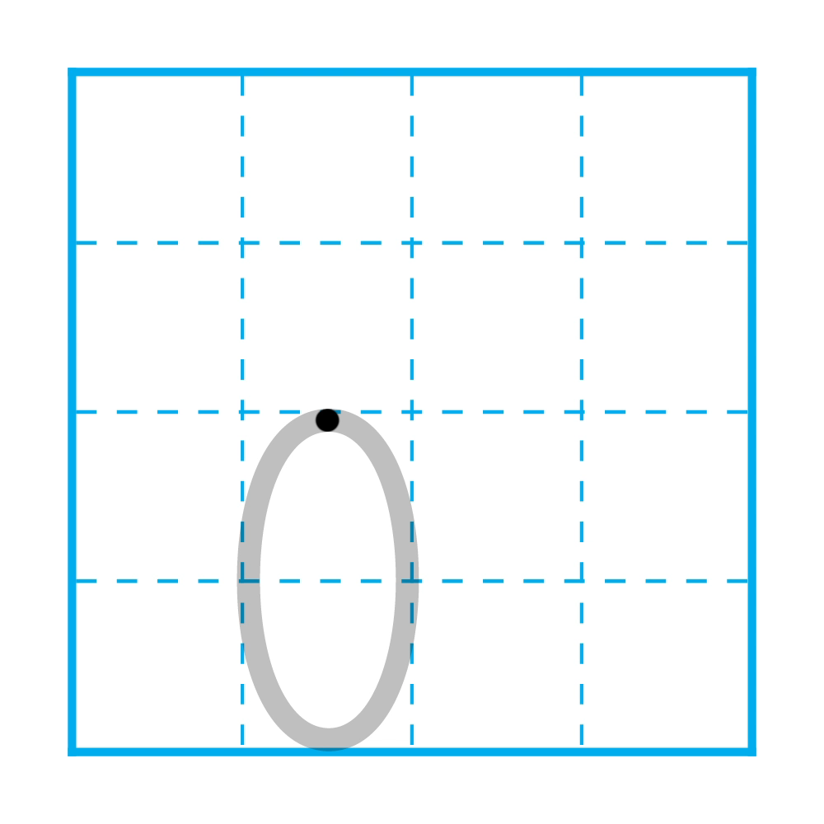

Slide 18
6
6
6
6
6
6
6
6
6
6
6
6
6
6
7
7
7
7
7
7
7
7
7
7
7
7
7
7
8
8
8
8
8
8
8
8
8
8
8
8
8
8
8
8
9
9
9
9
9
9
9
9
9
9
9
9
9
9
9
9
9
9
9
9

Slide 19
0
0
0
0
0
0
0
0
0
0
0
0
0
.
.
.
.
.
.
0
0
0
0
0
0
0
χɄ χȾ
χɄ χȾ
χɄ χȾ
χɄ χȾ
χɄ χȾ
χɄ χȾ

Slide 20








KỂ CHUYỆN

Slide 21
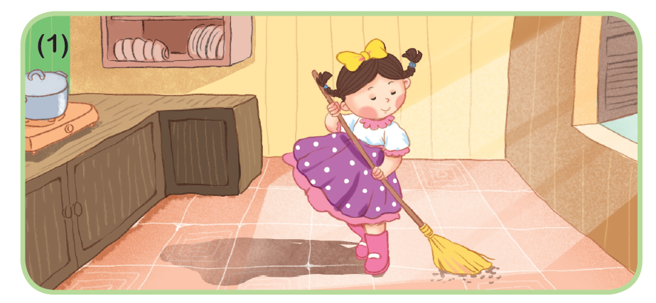
Búp bê làm những việc gì?

Slide 22
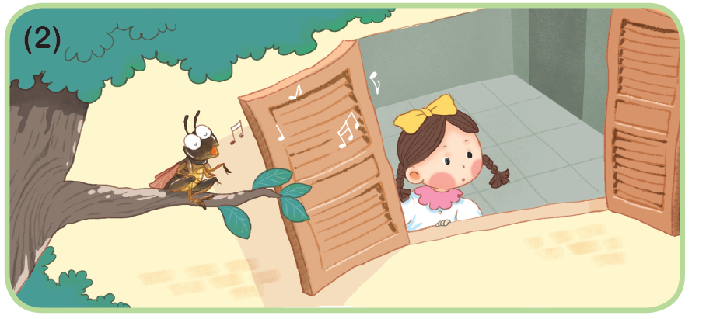
Vì sao dế mèn hát tặng búp bê?

Slide 23
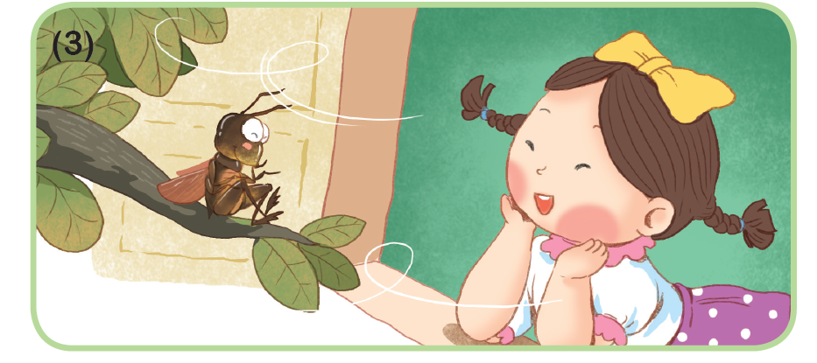
Búp bê thấy thế nào khi nghe dế mèn hát?

Slide 24
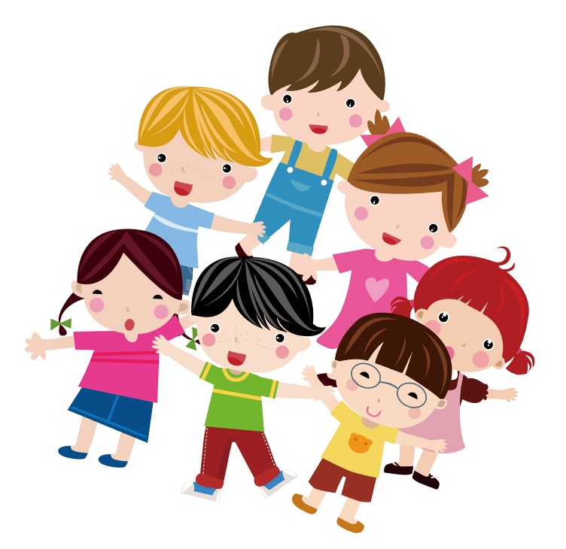

HỌC SINH KỂ CHUYỆN

Slide 25
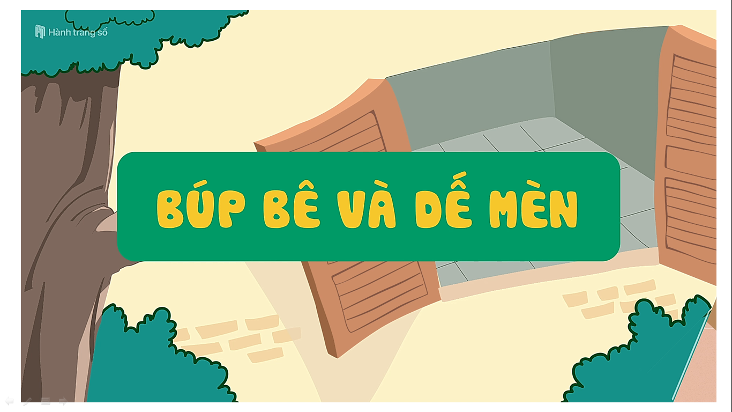

Slide 26
DẶN DÒ:
- Các con hãy kể lại câu chuyện Búp bê và dế mèn cho người thân nghe.
- Chuẩn bị tiết học sau.

Slide 27
CHÚC CÁC CON
CHĂM NGOAN HỌC GIỎI!

Slide 28
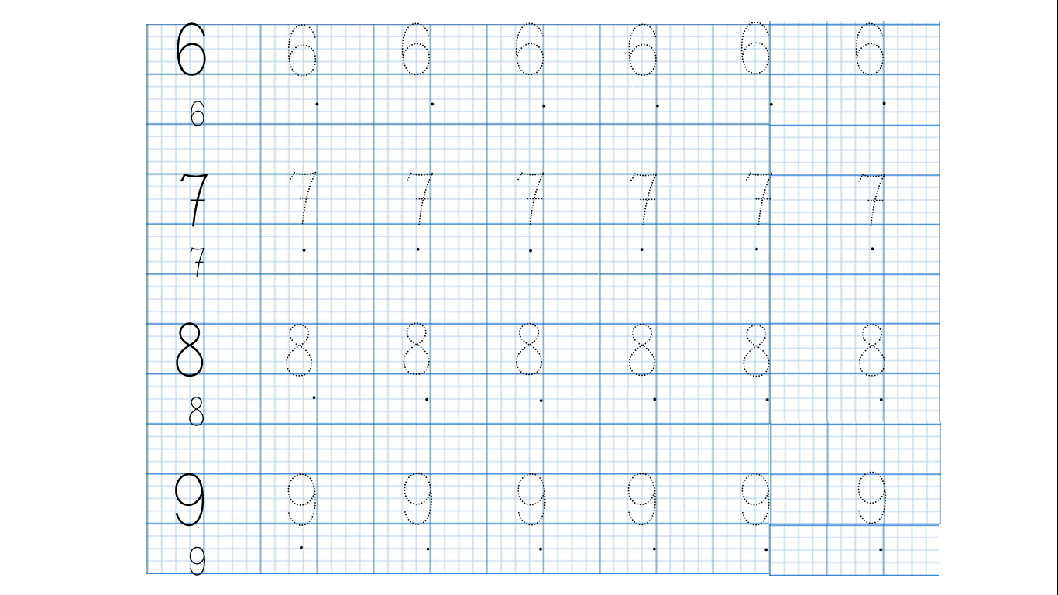

Slide 29
0
0
0
0
0
0
0
.
.
.
.
.
.
0

Slide 30
0
0
0
0
0
0
0
.
.
.
.
.
.
0
χɄ χȾ
χɄ χȾ
χɄ χȾ
χɄ χȾ
χɄ χȾ
χɄ χȾ

